Slide 1
FinSight IA
Pitchbook — Analyse d'investissement
Apple Inc.
AAPL · Technology
● HOLD · Prix cible base : — $ · Upside : —
Rapport confidentiel
10 avril 2026

Slide 2
Executive Summary
● HOLD
Prix cible base : — $ · Upside : — · Bear : — $ (—) · Bull : — $ (—)
THÈSE D'INVESTISSEMENT
RISQUES PRINCIPAUX
—
—
—
Impact potentiel sur la thèse d'investissement — surveillance recommandée sur les 6-12 prochains mois.
—
—
—
Impact potentiel sur la thèse d'investissement — surveillance recommandée sur les 6-12 prochains mois.
—
—
—
Impact potentiel sur la thèse d'investissement — surveillance recommandée sur les 6-12 prochains mois.
CATALYSEURS À SURVEILLER (12M)
VALORISATION SYNTHÉTIQUE
—
Multiple | Société | Médiane pairs
P/E NTM (x) | 34,2x | —
Cible DCF ($) | — $ | Upside —
—
26,9x
10,3 %
— $
+0,224
EV/EBITDA
WACC
Valeur DCF base
Sentiment FinBERT
vs — med. pairs
Beta 1,11 · RFR 4,3 %
Upside — vs cours
Positif · 30 art.
FinSight IA · Usage confidentiel

Slide 3
Sommaire
01
Company Overview
4–6
Apple Inc. · Technology
02
Analyse Financière
7–10
Compte de résultat, bilan & liquidité, ratios
03
Valorisation
11–14
DCF, comparable peers, Football Field
04
Risques & Stratégie
15–16
Risques structurels & thèse contraire
05
Sentiment & Annexes
17–21
FinBERT, actionnariat, historique & conviction
FinSight IA · Usage confidentiel

Slide 4
01
Company Overview
Présentation, modèle économique & données de marché
FinSight IA · Usage confidentiel

Slide 5
Company Overview
1
2
3
4
5
Apple Inc. · Présentation & Positionnement stratégique
Apple Inc. (AAPL) opere dans le secteur Technology. Analyse FinSight IA en cours -- donnees de synthese non disponibles pour cette session. Lancer une nouvelle analyse pour obtenir la description complete, les segments et le positionnement strategique.
3 836,2 Mds$
Capitalisation boursière
416,2 Mds$
Positionnement stratégique
Chiffre d'affaires (2025)
261,30 $
Cours actuel
26,9x
EV/EBITDA (LTM)
P/E : 34,2x
FinSight IA · Usage confidentiel

Slide 6
Modèle Économique
1
2
3
4
5
Segments opérationnels et moteurs de croissance
—
—
—
du CA
du CA
du CA
Core Business
Growth Driver
International
—
—
—
FinSight IA · Usage confidentiel

Slide 7
02
Analyse Financière
Compte de résultat, bilan, liquidité & ratios
FinSight IA · Usage confidentiel

Slide 8
Analyse Financière — Compte de Résultat
1
2
3
4
5
USD millions · 2021–2025
Indicateur | 2023 | 2024 | 2025
Chiffre d'affaires | 383,3 | 391,0 | 416,2
Croissance YoY | -2,8 % | +2,0 % | +6,4 %
Résultat brut | 169,1 | 180,7 | 195,2
Marge brute | 44,1 % | 46,2 % | 46,9 %
EBITDA | 125,8 | 134,7 | 144,7
Marge EBITDA | 32,8 % | 34,4 % | 34,8 %
Résultat net | 97,0 | 93,7 | 112,0
Marge nette | 25,3 % | 24,0 % | 26,9 %
FinSight IA · Usage confidentiel

Slide 9
Bilan & Liquidité
1
2
3
4
5
Structure financière · USD millions · LTM 2025
Ratios de solvabilité & liquidité
35,9 Mds$
Ratio | Valeur | Référence | Signal
Ratio liquidité courante | 0,65 | > 1,5 | ❌
Ratio rapide (quick) | 0,61 | > 1,0 | ❌
D/E | 1,3x | < 2,0x | ✅
Couverture d'intérêts | 29,1x | > 3,0x | ✅
Dette nette / EBITDA | 0,4x | < 2,0x | ✅
Altman Z | 1,69 | > 2,99 | ❌
Beneish M | -2,25 | < -2,22 | ✅
Cash & equivalents
78,3 Mds$
Dette long terme
62,7 Mds$
Dette nette
FinSight IA · Usage confidentiel

Slide 10
Ratios Clés vs. Benchmark Sectoriel
1
2
3
4
5
Positionnement relatif · LTM 2025
Indicateur | Valeur | Benchmark | Lecture
P/E | 34,2x | 15–25x | Premium
EV/EBITDA | 26,9x | 8–14x | Très élevé
EV/Revenue | 9,4x | 1–5x | Premium
Marge brute | 46,9 % | > 40 % | Bon
Marge EBITDA | 34,8 % | > 20 % | Excellent
ROE | 151,9 % | > 15 % | Excellent
ROIC | 84,4 % | > 10 % | Excellent
CapEx / Revenue | 3,1 % | < 15 % | Léger
Altman Z | 1,69 | > 2,99 | Détresse
Beneish M | -2,25 | < -2,22 | Aucun signal
FinSight IA · Usage confidentiel

Slide 11
03
Valorisation
DCF, comparable peers & Football Field Chart
FinSight IA · Usage confidentiel

Slide 12
Valorisation — DCF & Scénarios
1
2
3
4
5
Paramètre | Valeur
WACC | 10,3 %
TGR | 3,0 %
Valeur intrinsèque | —
Cours actuel | 261,30 $
Upside implicite | —
Bear | Base | Bull
— | — | —
— | — | —
Upside / Downside | Upside / Downside | Upside / Downside
Monte Carlo GBM — 10 000 simulations
Sensibilité WACC × TGR — Valeur ($)
Scénario | Cours prédit (12M) | vs Cours
Stress Down (P2) | 176 $ | -32,7 %
Pessimiste (P10) | 217 $ | -16,8 %
● Médian (P50) | 314 $ | +20,2 %
Optimiste (P90) | 452 $ | +73,1 %
Stress Up (P98) | 561 $ | +114,8 %
WACC \ TGR | 2,0% | 2,5% | 3,0% | 3,5% | 4,0%
8,3% | — | — | — | — | —
9,3% | — | — | — | — | —
10,3% | — | — | — | — | —
11,3% | — | — | — | — | —
12,3% | — | — | — | — | —
FinSight IA · Usage confidentiel

Slide 13
Comparable Peers
1
2
3
4
5
Analyse par multiples · LTM · Mkt Cap en Mds USD
Société | Ticker | Mkt Cap | EV/EBITDA | EV/Rev. | P/E | Mg Brute | Mg EBITDA
Apple Inc. | AAPL | 3 836,2 | 26,9x | 9,4x | 34,2x | 46,9 % | 34,8 %
Médiane peers | — | — | — | — | — | — | —
FinSight IA · Usage confidentiel

Slide 14
Football Field Chart
1
2
3
4
5
Synthèse des méthodes de valorisation · USD par action
Méthode | Fourchette basse | Fourchette haute | Point central
Cours actuel (261,30) | — | — | 261,30
FinSight IA · Usage confidentiel

Slide 15
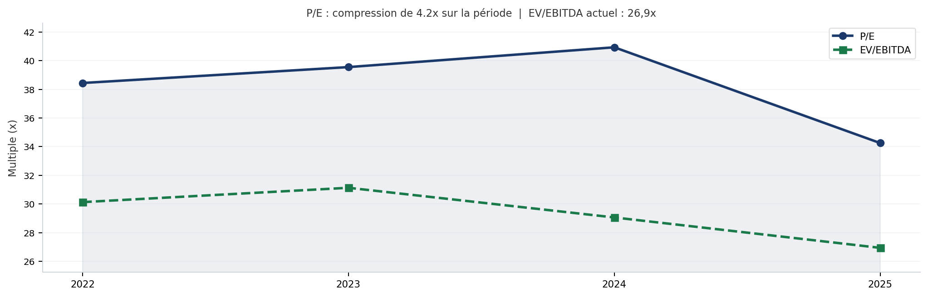
Multiples de Valorisation Historiques
1
2
3
4
5
AAPL · P/E & EV/EBITDA sur 5 ans · Standards marché
SYNTHÈSE DES MULTIPLES
Année | P/E | EV/EB | P/B
2022 | 38,4x | 30,1x | 75,7x
2023 | 39,5x | 31,1x | 61,7x
2024 | 40,9x | 29,1x | 67,4x
2025 | 34,2x | 26,9x | 52,0x
Le P/E affiche une compression multiple de 4.2x sur la période (38,4x → 34,2x), signal d’une réévaluation négative du profil de croissance. L’EV/EBITDA diverge à 26,9x vs 30,1x historique.
FinSight IA · Usage confidentiel

Slide 16
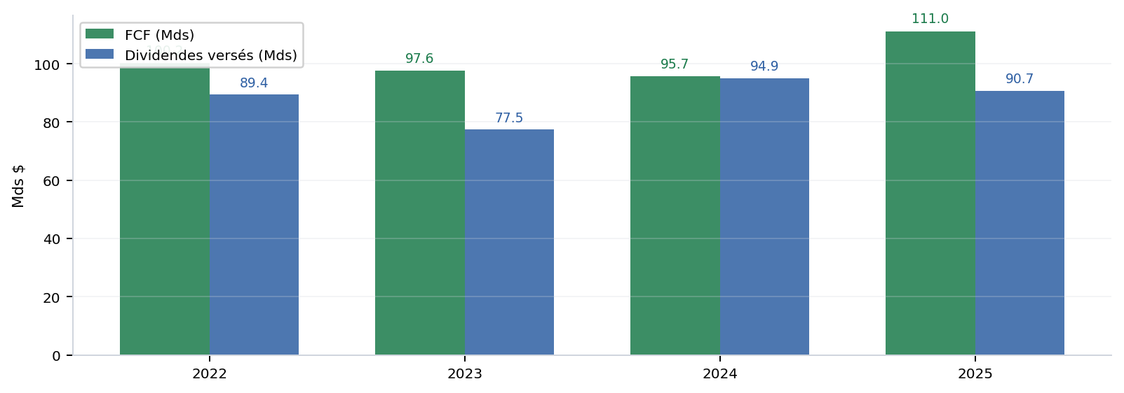
Capital Returns & Free Cash Flow
1
2
3
4
5
AAPL · FCF yield, dividendes & allocation du capital
2,9 %
111,0 Mds$
3,1 %
81,0 %
FCF Yield
FCF (LTM)
Capex / Rev
Div. Payout
ALLOCATION DU CAPITAL
Ann. | FCF | Yield | Div% | Capex%
2022 | 100,2 Mds$ | 2,6 % | 89,6 % | 2,7 %
2023 | 97,6 Mds$ | 2,5 % | 80,0 % | 2,9 %
2024 | 95,7 Mds$ | 2,5 % | 101,3 % | 2,4 %
2025 | 111,0 Mds$ | 2,9 % | 81,0 % | 3,1 %
Le FCF affiche une croissance de 10,8 Mds$ sur la période, avec un FCF yield actuel de 2,9 % — à surveiller au regard de la valorisation de marché. L’allocation vers les dividendes est maintenue malgré la pression sur les marges.
FinSight IA · Usage confidentiel

Slide 17
Analyse LBO — Leveraged Buyout
1
2
3
4
5
AAPL · Attractivité PE · Multiples d’entrée vs IRR cible
Entry mult. | Exit 8x | Exit 10x | Exit 12x
8x | 17.4% / 2.2x | 23.8% / 2.9x | 29.2% / 3.6x
10x | 8.3% / 1.5x | 14.2% / 1.9x | 19.1% / 2.4x
12x | 2.2% / 1.1x | 7.8% / 1.5x | 12.4% / 1.8x
14x | -2.3% / 0.9x | 3.1% / 1.2x | 7.5% / 1.4x
HYPOTHÈSES & STRUCTURE LBO
Paramètre | Valeur
EBITDA LTM | 144,7 Mds$
FCF LTM | 111,0 Mds$
Levier PE | 4x EBITDA
Dette entrée | 579,0 Mds$
EBITDA exit (est.) | 197,6 Mds$
Holding | 5 ans
IRR cible PE | ≥ 20%
Hypotheses : Levier 4x EBITDA · 5 ans holding · 50% remboursement dette · EBITDA +6%/an
Lecture : IRR / MOIC ● vert ≥ 20% ● ambre 15-20% ● rouge < 15%
NOTE MÉTHODOLOGIQUE
Analyse indicative uniquement. Le LBO assume un rachat 100% equity par un fonds PE. La dette est remboursée par le FCF de la cible. L'IRR ne tient pas compte des frais de transaction ni de la structure fiscale optimisée. Un IRR ≥ 20% est le seuil standard d'un fonds PE tier-1.
A 10x EBITDA d'entrée / 10x de sortie, le LBO génère un IRR de 14.2% (MOIC 1.9x en 5 ans) — attractivité PE jugée insuffisante. Un fonds tier-1 ciblant 20%+ d'IRR doit entrer en dessous de 8x EBITDA. La génération de FCF (111,0 Mds$) est le principal levier de remboursement de la dette.
FinSight IA · Usage confidentiel

Slide 18
04
Risques & Stratégie
Avocat du diable & conditions d'invalidation
FinSight IA · Usage confidentiel

Slide 19
Risques & Conditions d'Invalidation
1
2
3
4
5
Analyse des risques structurels · Thèse contraire
Risque 1
Risque 2
Risque 3
Risque macro-économique : remontée des taux ou ralentissement de la demande mondiale.
Risque sectoriel : intensification de la concurrence ou disruption technologique.
Risque spécifique : détérioration des marges ou exécution stratégique.
Conditions d'invalidation de la thèse
Axe | Condition d'invalidation | Horizon
Macro | Remontée des taux directeurs > 200bps | 6-12 mois
Sectoriel | Rupture technologique remettant en cause le modèle | 12-18 mois
Société | Détérioration matérielle des marges opérationnelles | 2-3 trim.
Détresse : 49/100 Vigilance
M&A : 42/100 Moderate
Régime : Bull Rec.6M:10%
Earnings Qualité : Correcte (0.99x)
Struct. Capital : Modérée (21% CT)
Dividende : Soutenable (1.2x)
FinSight IA · Usage confidentiel

Slide 20
05
Sentiment & Annexes
FinBERT, actionnariat & historique de cours
FinSight IA · Usage confidentiel

Slide 21
Sentiment de Marché — LLM Groq
1
2
3
4
5
Analyse sémantique · 30 articles · 7 derniers jours · Classification LLM
Positif
30
47,6 %
HOLD
Orientation globale
Articles analysés
Confiance IA
Cohérence
Score agrégé : +0,224
Fenêtre : 7 jours
Modèle LLM Groq
Aligné avec la thèse
Détail par orientation
Orientation | Articles | Score moyen | Thèmes principaux
Positif | 16 | +0,476 | Catalyseurs, croissance, résultats
Neutre | 7 | +0,271 | Actualité sectorielle générale
Négatif | 7 | +0,253 | Risques macro, concurrence, dette
La presse financière salue cette semaine les performances solides d’Apple, notamment grâce à ses partenariats stratégiques et sa domination sur le marché des smartphones. Cependant, les tensions liées à l’ouverture de ses premiers magasins syndiqués et un litige juridique en Chine assombrissent partiellement ce tableau.
FinSight IA · Usage confidentiel

Slide 22
Actionnariat & Structure du Capital
1
2
3
4
5
Répartition de l'actionnariat · Au 10 avril 2026
Top actionnaires
Répartition par type
Actionnaire | Type | Détention % | Style
Apple (Insiders) | Insiders & dirigeants | 1.6 % | Insider
Vanguard Group Inc | Institutionnel | 9.7 % | Passif
Blackrock Inc. | Institutionnel | 7.9 % | Actif
State Street Corporation | Institutionnel | 4.1 % | Passif
Geode Capital Management, LLC | Institutionnel | 2.4 % | Actif
FMR, LLC | Institutionnel | 2.1 % | Actif
Morgan Stanley | Institutionnel | 1.6 % | Actif
Berkshire Hathaway, Inc | Institutionnel | 1.6 % | Actif
Autres | Retail & autres | 69.1 % | —
Type d'actionnaire | Part estimée
Institutionnel passif | 13.8 %
Institutionnel actif | 15.5 %
Insider | 1.6 %
Retail & autres | 69.1 %
FinSight IA · Usage confidentiel

Slide 23
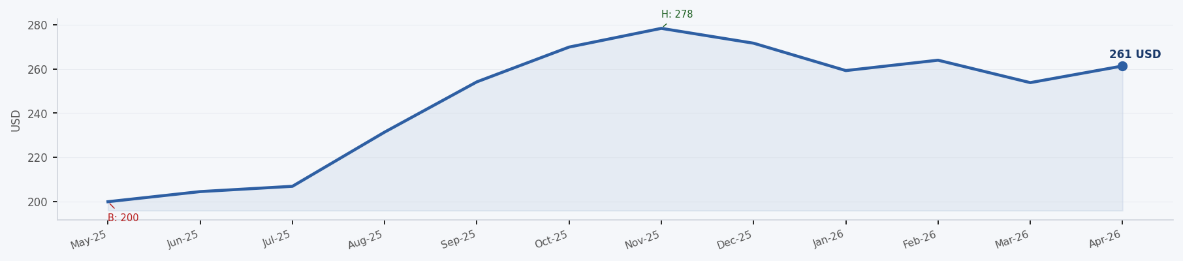
Historique de Cours — 52 Semaines
1
2
3
4
5
AAPL · USD · Au 10 avril 2026
261,30 $
278,32 $
199,98 $
+30,7 %
Cours actuel
Plus haut 52 sem.
Plus bas 52 sem.
Performance 52 sem.
Cours en hausse de +30,7 % sur 12 mois
FinSight IA · Usage confidentiel

Slide 24
Conviction & Thèse d’Investissement
1
2
3
4
5
AAPL · FinSight IA · Rapport 10 avril 2026
HOLD
THÈSE D’INVESTISSEMENT
Recommandation HOLD pour Apple Inc., secteur Technology.
Conviction : 50%
10 avril 2026
Relancer l'analyse pour obtenir la these complete avec synthese IA.
NIVEAU DE CONVICTION
CATALYSEURS BULLS
RISQUES BEARS
• N/D
• N/D
Delta conviction : +0% vs Avocat du Diable
FinSight IA genere cette analyse a un instant T. Pour le suivi dans le temps, comparer les rapports successifs. La conviction reflete les donnees disponibles a la date d'analyse.
FinSight IA · Usage confidentiel

